Slide 1
Проект «Лікарня»
Презентацію зробив учень академії «Step» Дудолад Ярослав

Slide 2
Технічне завдання
Реалізувати проект Лікарня (У лікарні є відділення, кожне відділення має назву та кількість палат, які належать цьому відділенню. Кожен лікар: прізвище, ім'я, по батькові, рік народження, посада, телефон тощо може бути закріплений за кількома палатами. Пацієнт: прізвище, ім'я, по батькові, рік народження, первинний діагноз, дата прийому у відділення лікарні, лікар, аналізи, дата виписки).
Вимоги до програмного продукту:
ергономічний текстовий інтерфейс - система меню
винесення функцій і процедур в окремі файли (header files)
збереження результатів із подальшим їх використанням (текстовий або бінарний файл).
Функціональні вимоги:
використання динамічного масиву структур
організація пошуку за критеріями полів структури
організація сортувань за критеріями полів структури
додавання, видалення, редагування

Slide 3
Опис до архітектури проєкту
Doctor – lastName – char - прізвище лікаря для ідентифікації та відображення.
Doctor – firstName – char – ім’я лікаря для ідентифікації та відображення.
Doctor – middleName – char – по батькові лікаря для ідентифікації та відображення.
Doctor – birthYear – int – рік народження для вікового аналізу або обліку стажу.
Doctor – phone – char – контактний телефон для зв’язку з лікарем.
Doctor – position – char – посада лікаря, визначає функціонал.

Slide 4
Patient – lastName – char - прізвище пацієнта для ідентифікації.
Patient – firstName – char - ім’я пацієнта для ідентифікації.
Patient – middleName – char - по батькові пацієнта для ідентифікації.
Patient – birthyear – int - рік народження для визначення віку.
Patient – diagnosis – char - діагноз, що характеризує стан здоров’я.
Patient – admissionDate – char - дата госпіталізації для відстеження лікування.
Patient – dischargeDate – char - дата виписки для обліку періоду лікування.
Patient – doctor – Doctor - лікар, відповідальний за лікування пацієнта.
Patient – roomNumber – int - номер відділення для класифікації пацієнтів.
Patient – wardNumber – int - номер кабінету для обліку приміщень.

Slide 5
Користувачі проєкту
Адміністратор
Права доступу:
Повний контроль над системою.
Додавання, редагування та видалення інформації про пацієнтів, лікарів, кабінети.
Збереження та завантаження бази даних.
Пошук та фільтрація пацієнтів.
Роль:
Забезпечення актуальності та повноти інформації.
Підтримка роботи програми.
2. Медичний працівник (лікар/медсестра)
Права доступу:
Перегляд списку пацієнтів та лікарів.
Перегляд і пошук пацієнтів за діагнозом, лікарем, роком народження.
Додавання нових пацієнтів.
Роль:
Ведення медичного обліку.
Робота з поточною інформацією про пацієнтів.

Slide 6
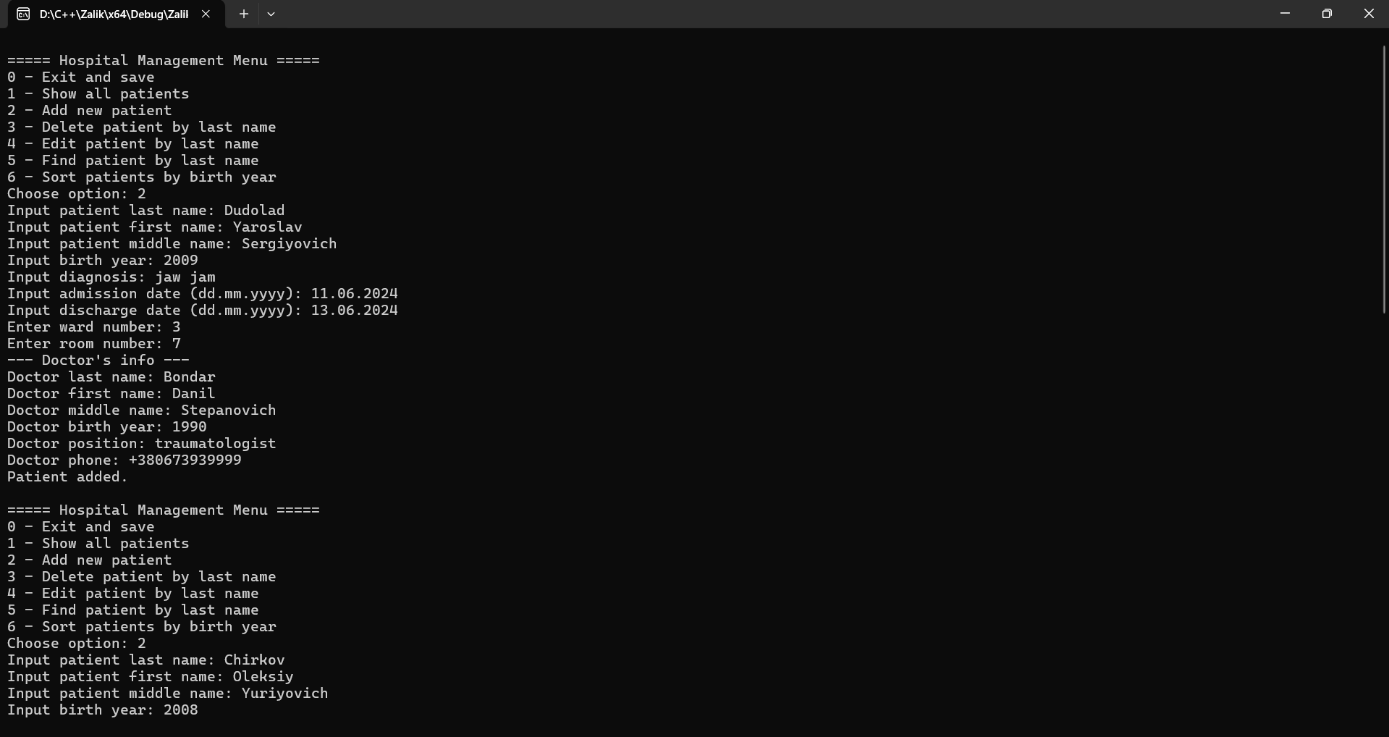
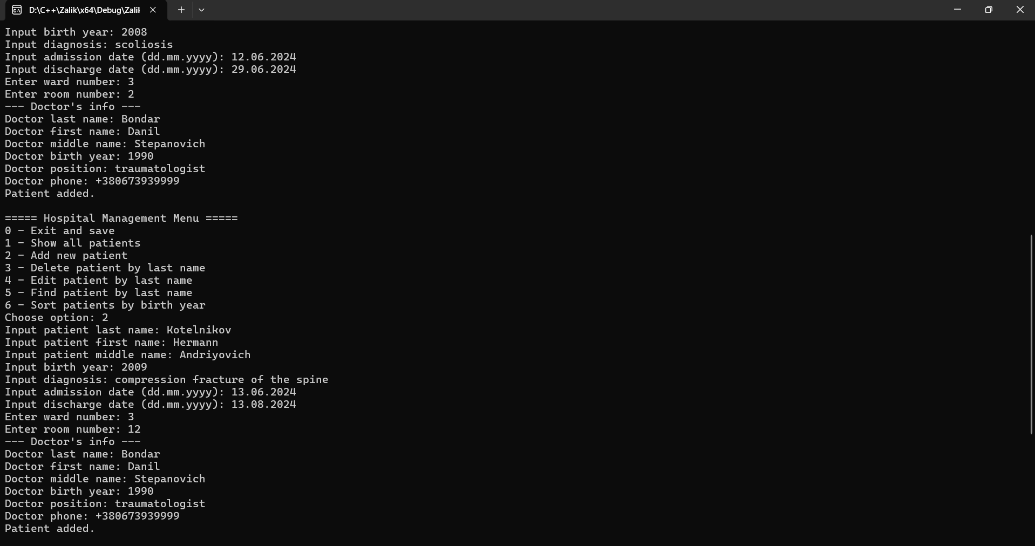
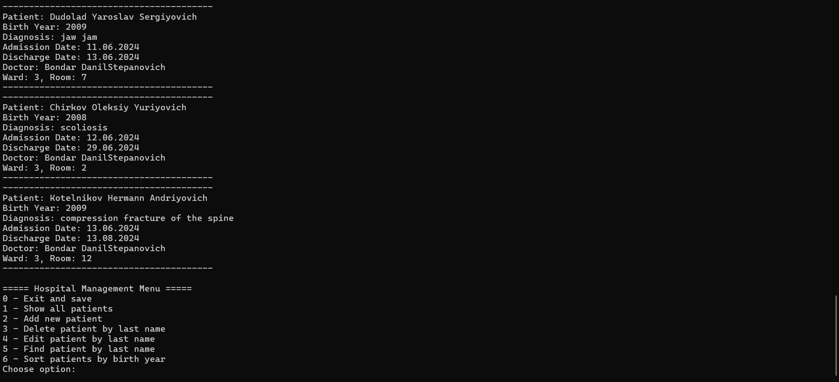
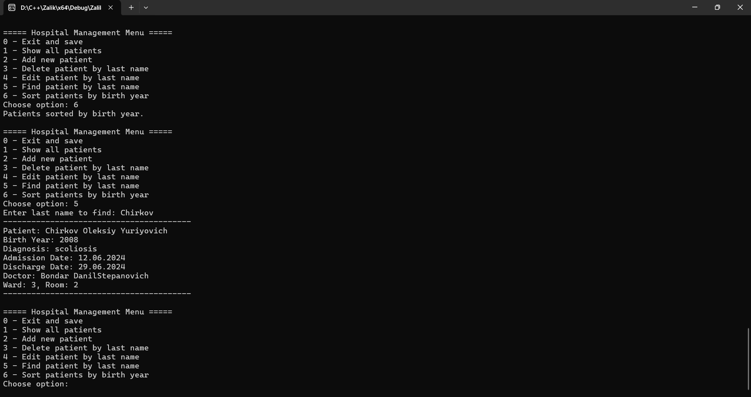
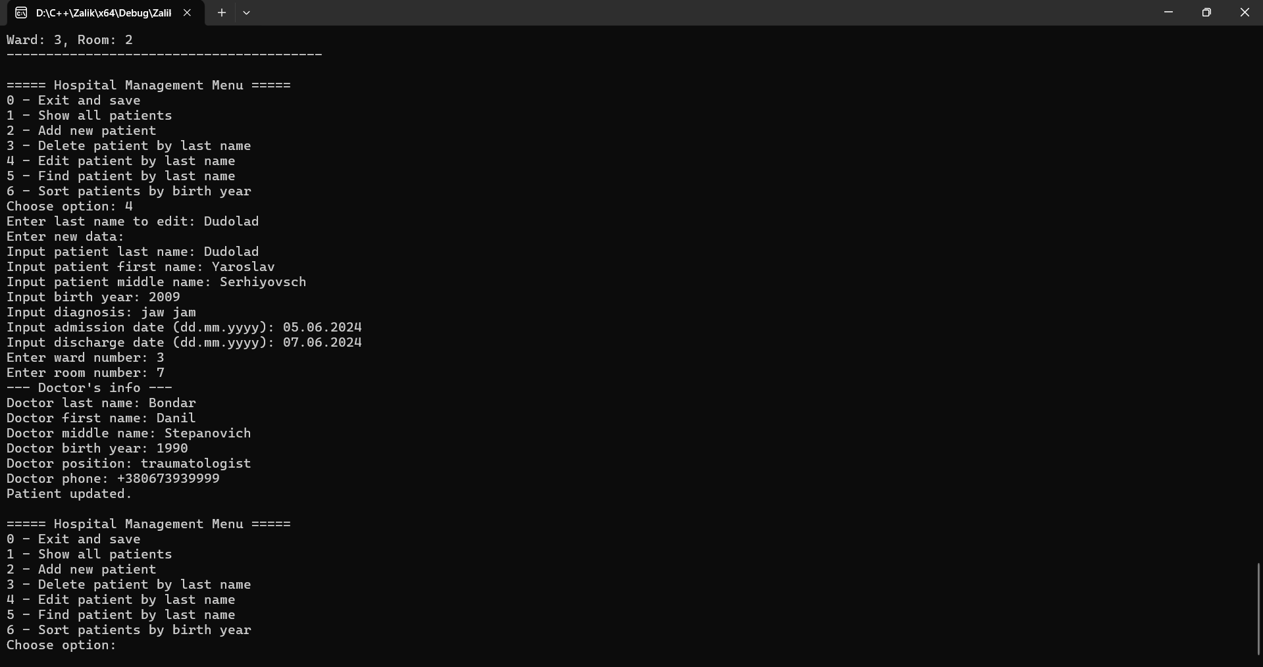
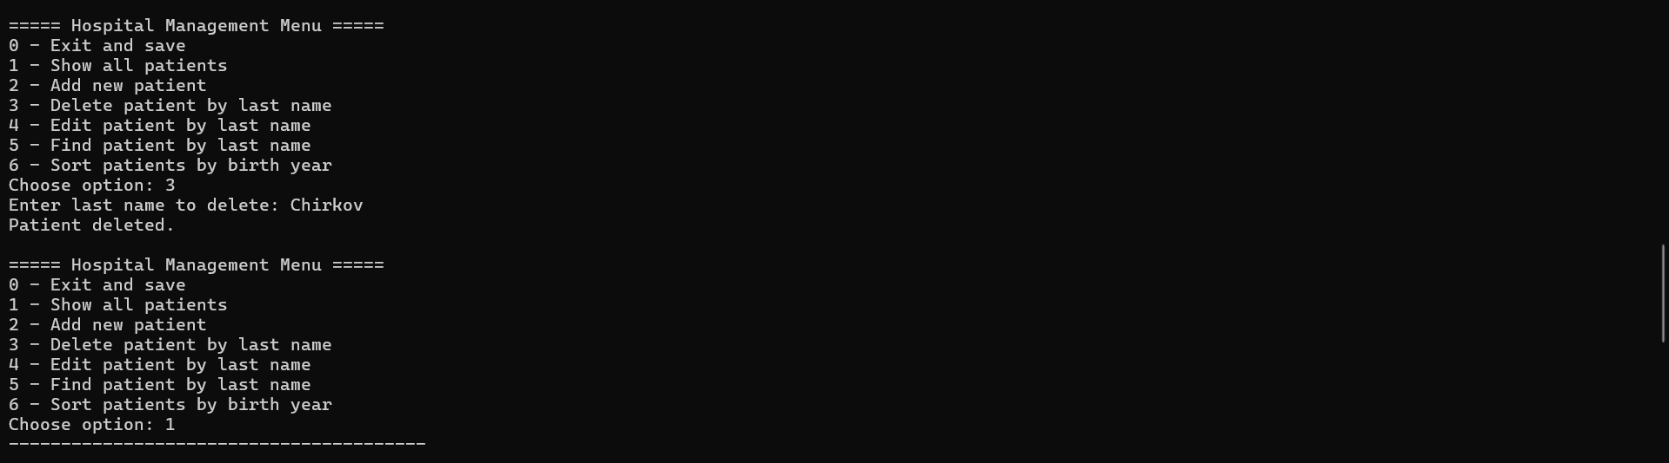
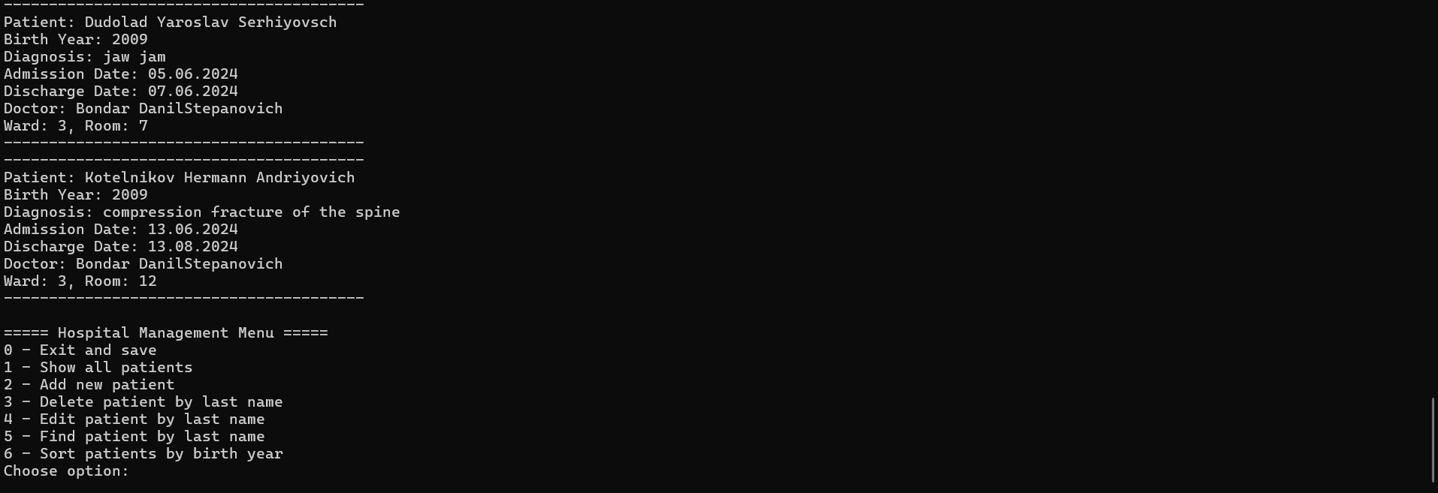
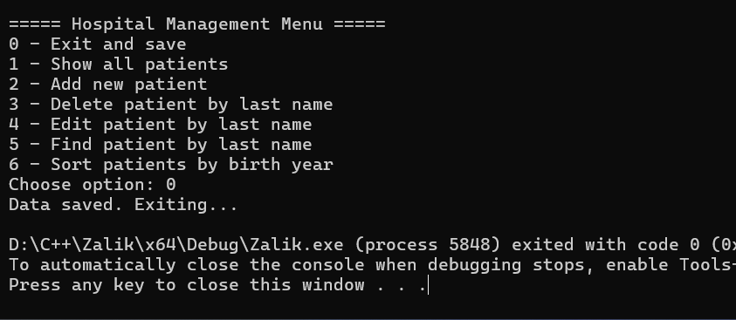
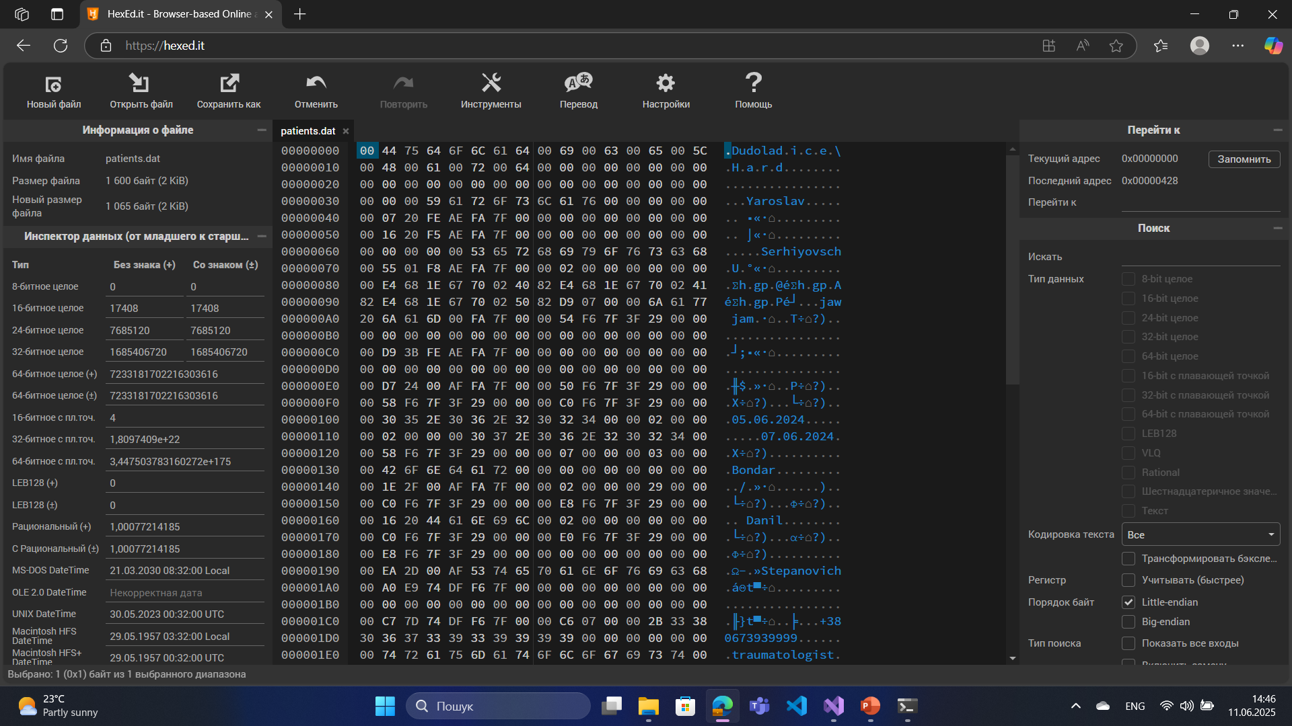
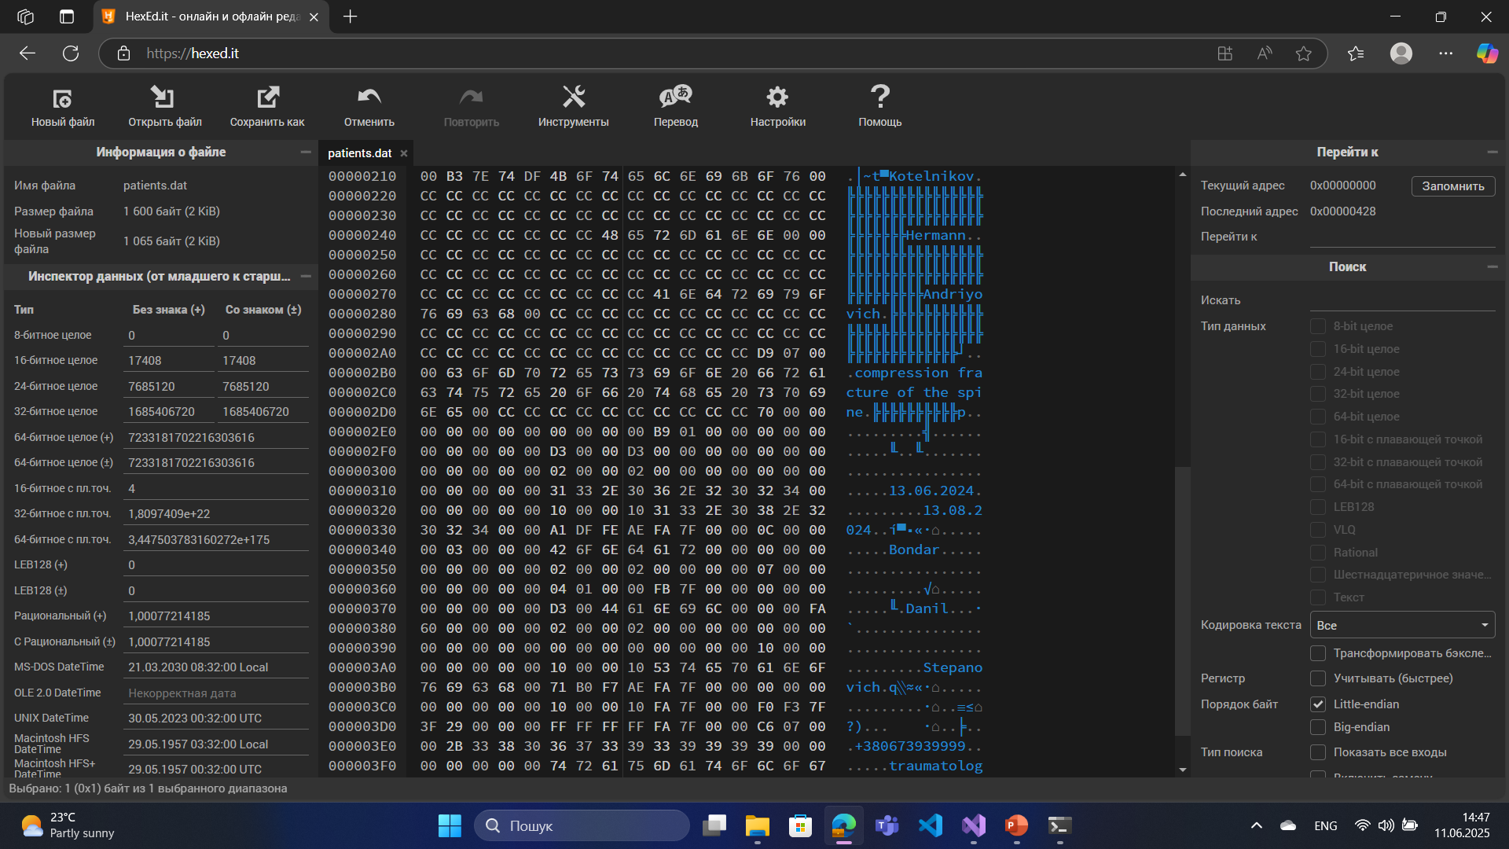

Slide 7
Висновок
У ході розробки проєкту було створено консольну програму для базового обліку пацієнтів, лікарів та лікарняних кабінетів.
Проєкт реалізований мовою C++ з використанням структур, масивів, динамічної памʼяті, модульного підходу та роботи з бінарними файлами.
Програма дозволяє:
Вносити нових пацієнтів із повною інформацією (ПІБ, діагноз, дата народження, лікуючий лікар, номер палати).
Виводити таблицю пацієнтів на екран.
Здійснювати пошук за різними критеріями (лікар, рік народження, діагноз).
Зберігати дані у файл і завантажувати їх при повторному запуску.
Також реалізовано функції для роботи з лікарями та кабінетами, що дозволяє розширити функціональність у майбутньому. Проєкт має зручне текстове меню та розділений на модулі код, що полегшує підтримку й масштабування.
Практична цінність: Цей проєкт є прикладом простої інформаційної системи, яка моделює реальні процеси в лікарняній установі. Його можна використовувати як базу для побудови більш складних програм з авторизацією, графічним інтерфейсом, звітністю тощо.
Отже, реалізований проєкт повністю відповідає вимогам, демонструє вміння працювати з основними інструментами мови програмування C++ та є гарним прикладом роботи з файлами.

